Slide 1
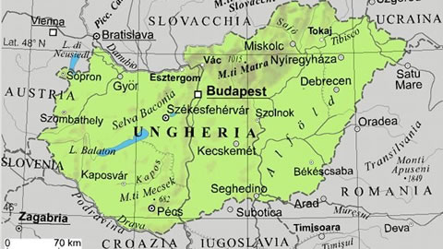
Ungheria

Slide 2
Dati generali
L'Ungheria è uno Stato membro dell'Unione europea, costituito come Repubblica e situato nell'Europa centro-orientale e nella pianura pannonica.
La capitale e città principale è Budapest.
La lingua ufficiale è l'ungherese.
La religione più diffusa è il cristianesimo cattolico.

Slide 3
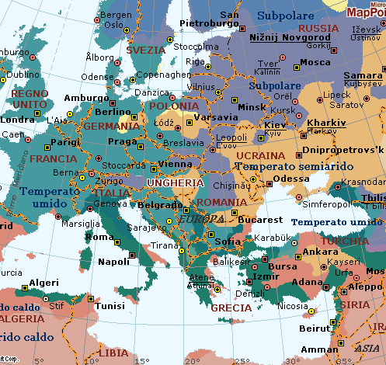
Confini
Confina a nord con la Slovacchia, a est con l'Ucraina e la Romania, a sud con la Serbia e la Croazia e a ovest con l'Austria e la Slovenia.
Si tratta di uno stato senza sbocco al mare, situato nell’Europa Centro Orientale, nella fascia climatica temperata.

Slide 4
Territorio
L'Ungheria è caratterizzata da una delle maggiori pianure europee, il Bassopiano Pannonico, in alcune zone si elevano colline e rilievi che però non superano mai i mille metri d'altezza, eccetto che con il Monte Kékes (1.014 m.), 80 chilometri a nord-est di Budapest.

Slide 5
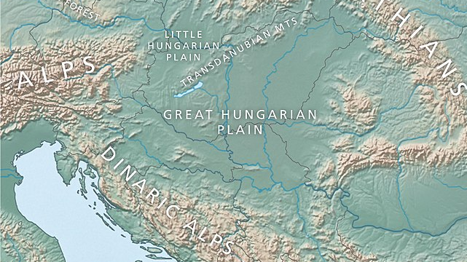
Bassopiano Pannonico
La pianura pannonica (detta anche "bassopiano pannonico" o "bacino pannonico", o "bacino carpatico") è un ampio bassopiano situato nell'Europa sud-orientale e attraversato dal medio corso del Danubio e dal basso corso del Tibisco.

Slide 6
Bassopiano Pannonico
Attualmente la pianura pannonica comprende territori appartenenti a sette diversi stati, comprende infatti gran parte dell'Ungheria, l'estremo orientale dell'Austria, le pianure meridionali della Slovacchia, la pianura transcarpatica dell'Ucraina, la parte occidentale della Romania, il nord della Serbia e il nord-est della Croazia.

Slide 7
Territorio: parola chiave Pianura
Il territorio ungherese è al centro dell’Europa.
È costituito quasi tutto da una grande pianura, la pianura ungherese, che il fiume Danubio attraversa da nord a sud.
Il fiume Danubio divide in due il paese.
A est c’è la pustza.
A ovest c’è la regione del Transdanubio, dove ci sono colline, montagne basse (Monti Mecsek) e il Lago Balaton.

Slide 8
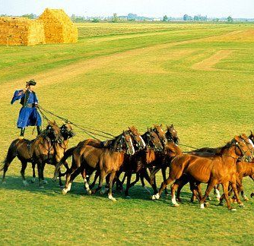
Puszta
Il termine puszta significa "terreno nudo" è un termine ungherese utilizzato per indicare vaste distese di pianura stepposa, tipiche del bassopiano magiaro.
Il territorio della puszta è sterile, inospitale, una specie di deserto erboso e in origine si riferiva a parti pianeggianti dell'Alföld, la grande pianura ungherese, abitata da pastori, bovari e cavallari.
Questo termine deriva da un aggettivo che significa "vuoto, brullo, desolato"

Slide 9
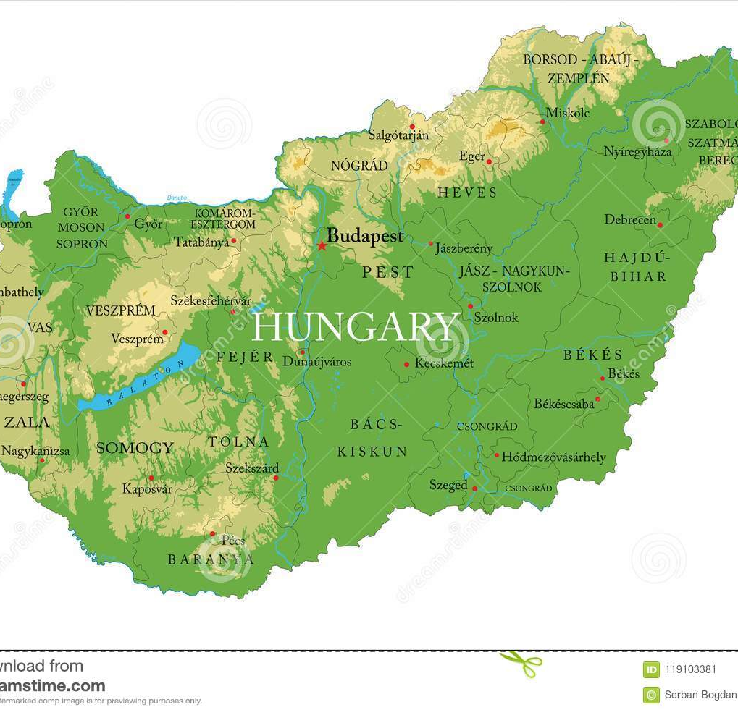
Territorio
Nella zona settentrionale del paese vi è una zona montuosa, composta da rilievi non molto alti che superano di poco i mille metri, che si snoda da sud-ovest a nord-est per circa 400 km.
La prima parte di questa catena prende il nome di Montagne del Transdanubio, ed è costituita dalla Selva Baconia (o catena dei Bakony), che incomincia a nord del lago Balaton, seguita dai rilievi di Vértes, di Gerecse e di Pilis che giungono sino all'ansa del Danubio in prossimità della città di Visegrád.

Slide 10
Fiumi
I fiumi principali dell'Ungheria sono innanzitutto il Danubio, che segna in parte il confine con la Slovacchia e attraversa tutto il territorio da nord a sud per circa 420 km, il Tibisco che attraversa l'Alföld da nord a sud per circa 600 km e la Drava lungo il confine con la Croazia.
Il lago Balaton (592 km²), il più grande lago dell'Europa centrale, si trova nella parte occidentale del paese ai piedi della Selva Baconia

Slide 11
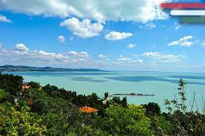
Lago Balaton
Il lago Balaton chiamato anche "mare magiaro", si trova nell'Ungheria occidentale ed è il più grande lago dell'Europa centrale.
Le spiagge, i bagni e le fonti termali dei dintorni attirano molti turisti stranieri. Ha importanza economica anche la viticoltura.

Slide 12
Clima
L'Ungheria ha un clima continentale: gli inverni sono freddi e nevosi, le estati calde e afose; le piogge si concentrano soprattutto nei mesi primaverili e autunnali.
Si possono verificare intensi temporali da calore in estate, mentre in inverno imperversano neve e ghiaccio.
Le massime estive possono raggiungere i 35 °C, mentre d'inverno la temperatura può rimanere sotto lo zero anche di giorno.

Slide 13
Capitale dell’Ungheria: Budapest
Budapest nacque ufficialmente nel 1873 dall'unione delle città storiche di Buda e Óbuda, ubicate ad ovest del Danubio, con l'abitato di Pest, situato sulla riva opposta del fiume e anch'esso di antiche origini; fino al 1918 fu una delle due capitali dell'Impero austro-ungarico, dissoltosi al termine della prima guerra mondiale.

Slide 14
Budapest
Nel XXI secolo, Budapest è diventata una metropoli globale e si è affermata come una popolare destinazione turistica: nel 2011, secondo i dati forniti da Euromonitor International, la capitale ungherese è stata la 25ª città più visitata del mondo.

Slide 15
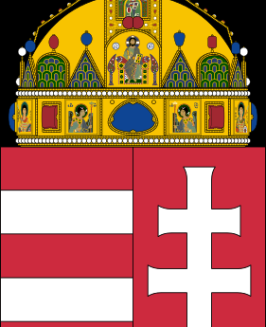
Storia
L’Ungheria ottiene l’indipendenza dall’impero austro-ungarico nel 1918.
Dopo la seconda guerra mondiale, diventa un paese socialista sotto l’influenza dell’Unione Sovietica.
Nel 1989, dopo la caduta del muro di Berlino, l’Ungheria è una repubblica parlamentare.
Dal 2004 l’Ungheria fa parte dell’UE.

Slide 16
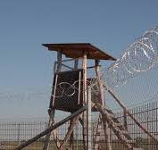
Popolazione
L’85% della popolazione è ungaro e parla ungherese.
È presente una comunità rom, tra le più grandi d’Europa.
Al confine con la Serbia, è presente un muro per fermare i migranti che vogliono andare in Ungheria.

Slide 17
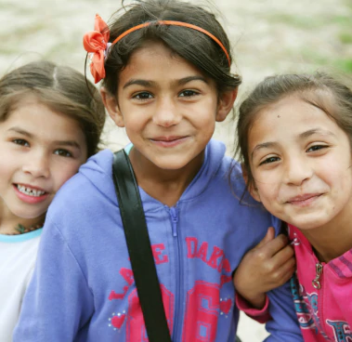
Rom
I rom propriamente detti sono un gruppo etnico che vive principalmente in Europa, distribuiti in una galassia di minoranze presenti principalmente nei Balcani, in Europa centrale e in Europa orientale, benché la loro diaspora li abbia portati anche nelle Americhe e in altri continenti.

Slide 18
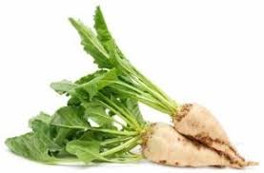
Economia
I terreni ungheresi sono fertili e ci sono mezzi di coltivazione moderni, per produrre: cereali, barbabietole da zucchero, tabacco, viticoltura che produce vini pregiati.
I settori industriali più sviluppati sono il settore chimico, meccanico, elettronico e agroalimentare.
Turismo: soprattutto sul lago Balaton.
Immagine di barbabietola da zucchero

Slide 19
Cosa vuol dire Magiaro?
I magiari o ungari sono un gruppo etnico e linguistico di origine ugrica: in questo senso il termine può essere sinonimo di ungheresi; quest'ultimo termine è usato per periodi storici successivi alla creazione dello stato ungherese e quindi anche per l'attuale popolazione europea.
Ugrico = di lingua uralica

Slide 20
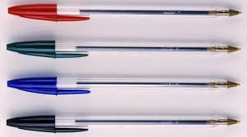
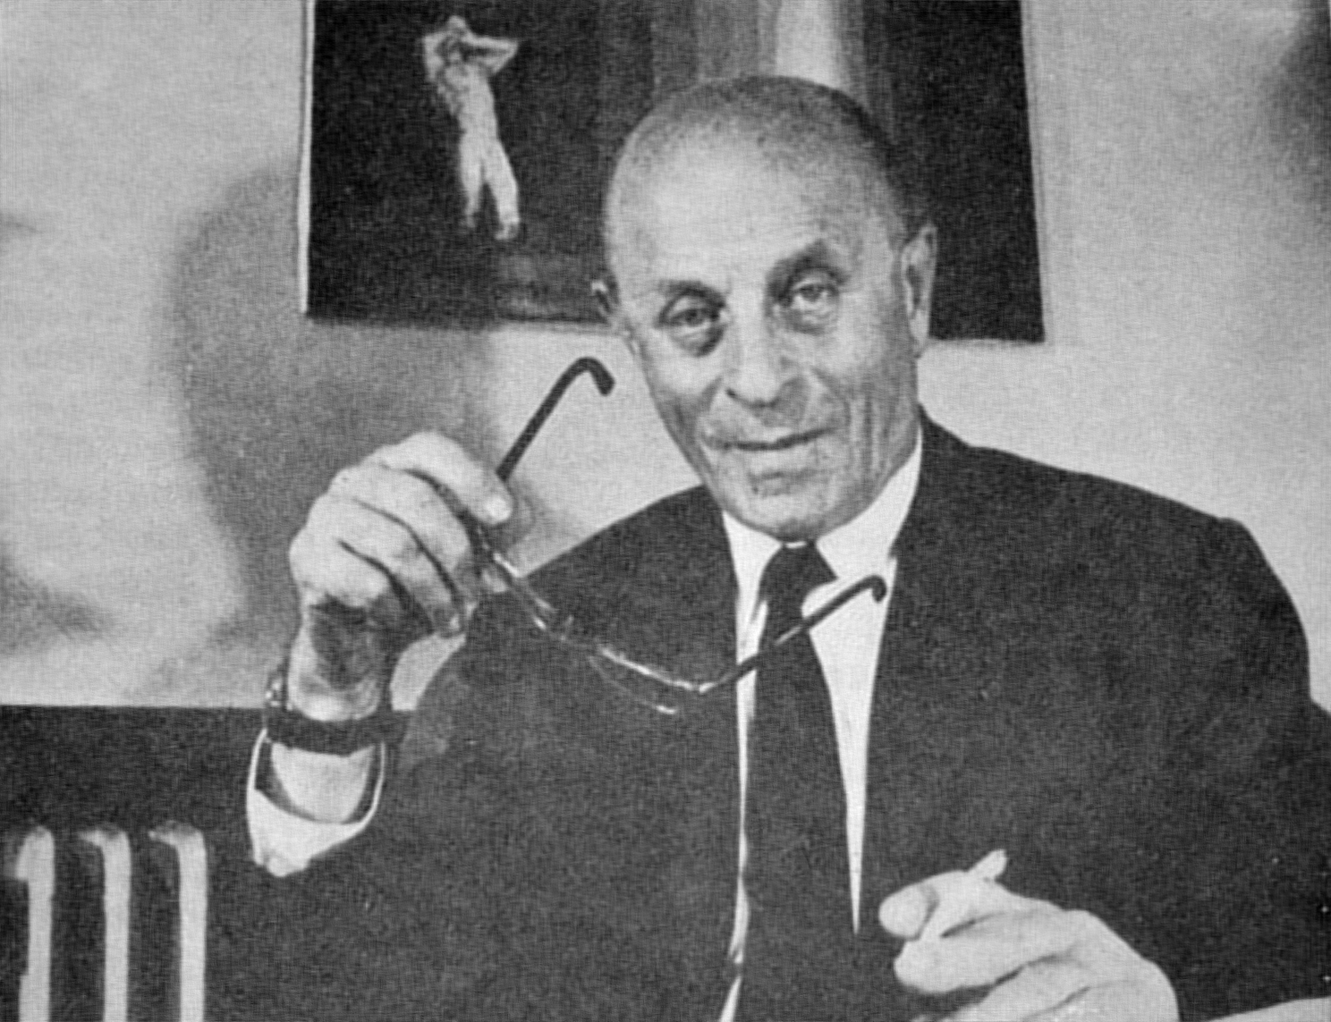
Curiosità
Scrivere è bello e oggi lo possiamo fare grazie al'inventore della biro, cioè della penna a sfera: László József Biró, da cui ha preso appunto il nome.

Slide 21
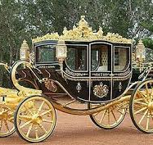
Carrozze
Anche le prime carrozze costruite intorno al XIII-XIV secolo sono state fatte per la prima volta in Ungheria, esattamente nella località Kocsi da cui deriva il nome cauch, ovvero car utilizzata oggi.

Slide 22
Vitamina C
Mangiare la frutta, come le pietanze preparate con la polvere di paprika fanno bene poichè contengono la vitamina C: questa tesi è stata dimostrata per la prima volta grazie allo studio dei peperoni di Szeged da parte del biochimico ungherese Albert Szent-Györgyi nel 1920.

